Slide 1

İNÖNÜ ÜNİVERSİTESİ BİLGİSAYAR MÜHENDİSLİĞİ 4.SINIF BİTİRME PROJESİ ÖDEVİ
İSİM:ANIL BERKAN
SOYİSİM:TORUN
OKUL NUMARASI:02200201013
BÖLÜM:BİLGİSAYAR MÜHENDİSLİĞİ
PROJE KONUSU:Temel Doğal Dil İşleme Alanına Yönelik Duygu(Sentiment) Analizi Yapan Uygulama ve Proje Geliştirme
PROJE HOCASI:Dr.Öğretim Üyesi Cengiz HARK

Slide 2
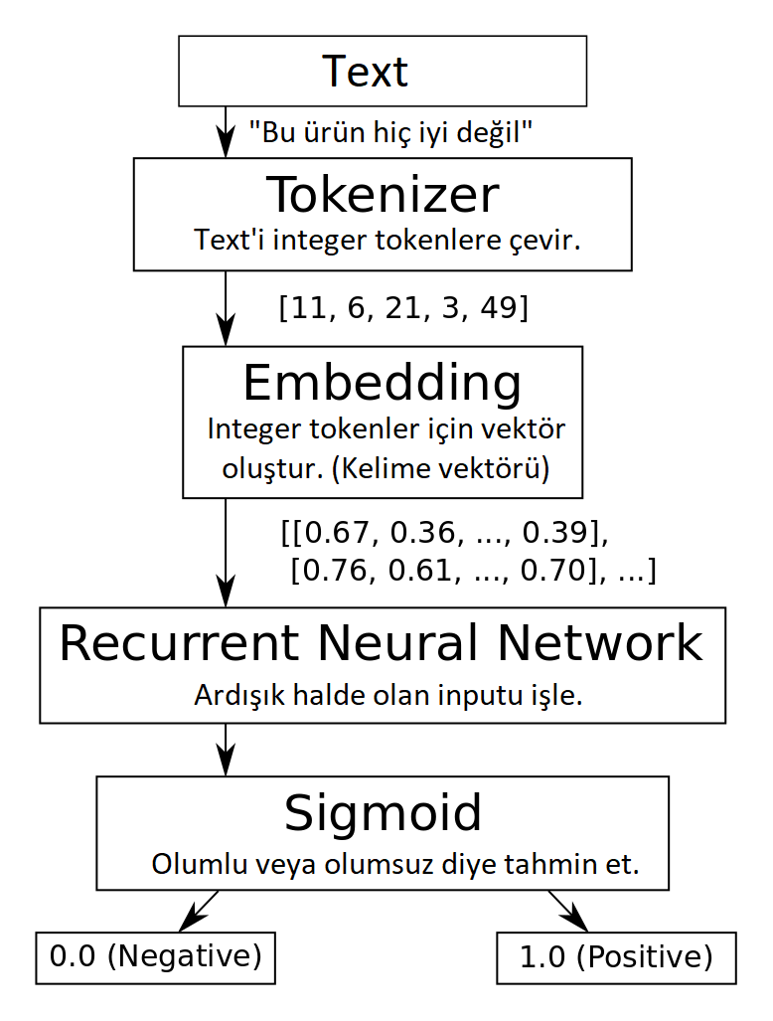
PROJEMİZİN AKIŞ ŞEMASI
Proje Ödevimizin bir şemaya dökülmüş hali aşağıdaki gibidir.Projemizin Giriş-Gelişme ve Sonuç bölümleri olarak da ele alabiliriz

Slide 3

PROJEMİZİN ADIM ADIM YAPILIŞ VE KOD DURUMLARI

Slide 4
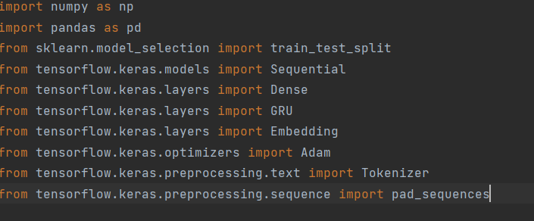
PROJEMİZDE KULLANILAN KÜTÜPHANELER

Slide 5
BU KÜTÜPHANELER NE İŞE YARAR ?
NumPy, bilimsel hesaplamalar için kullanılan bir Python kütüphanesidir. Dizi ve matris işlemleri için hızlı ve etkili bir araçtır. Özellikle matematiksel hesaplamalar ve veri manipülasyonu için yaygın olarak kullanılır.
Pandas, veri analizi ve manipülasyonu için kullanılan bir Python kütüphanesidir.
scikit-learn, makine öğrenimi için kullanılan bir Python kütüphanesidir. Veri setlerini bölme, özellik mühendisliği, model seçimi, eğitim, tahmin gibi birçok temel makine öğrenimi görevini destekler.
TensorFlow, açık kaynaklı bir makine öğrenimi kütüphanesidir. Derin öğrenme modelleri oluşturmak ve eğitmek için kullanılır. Keras, TensorFlow içinde entegre edilmiş bir yüksek seviye API'dir ve model oluşturmayı daha basitleştirir.Ekran Kartından dolayı Tensorflow CPU tercih edilmiştir.
Keras, neredeyse her tür derin öğrenme modelini tanımlamak ve eğitmek için uygun bir yol sağlayan Python için bir derin öğrenme kütüphanesidir.Tensorflow üzerinde Çalışır.

Slide 6

Keras Kütüphanesinin sağladığı sınıf ve fonksiyonlar
Sequential: Keras içindeki bir sınıf, sıralı (sequential) bir model oluşturmayı sağlar. Sıralı modeller, katmanları sırayla ekleyerek oluşturulur.
Dense: Keras içindeki bir katman türüdür. Tam bağlantılı (fully connected) sinir ağı katmanını temsil eder.
GRU (Gated Recurrent Unit): Keras içindeki bir reküran sinir ağı (RNN) katman türüdür. GRU, önceki zaman adımlarından gelen bilgileri tutma yeteneğine sahip bir RNN tipidir.
Embedding:Keras içindeki bir katman türüdür. Kelimeleri veya özellikleri öğrenilebilir bir vektör uzayına gömerek temsil etmeyi sağlar.
Adam: Keras içindeki bir optimizasyon algoritmasıdır. Adam, adaptif momentum (momentum) ve adaptif öğrenme oranı özelliklerini birleştirir ve genellikle gradient tabanlı optimizasyon problemlerinde kullanılır.
Tokenizer:Keras içindeki bir sınıf, metni belirli bir şekilde tokenize etmek için kullanılır. Kelimeleri sayılara dönüştürmek için sıklıkla kullanılır.
Pad_sequences: Keras içindeki bir fonksiyon, diziyi belirli bir uzunluğa tamamlamak için kullanılır. Özellikle metin verilerini işlerken, farklı uzunluktaki metinleri aynı boyuta getirmek için kullanılır.

Slide 7


ADIM ADIM KOD VE AÇIKLAMALARI
Bu kod, "hepsiburada.csv" adlı dosyadaki verileri içeren bir Pandas veri çerçevesi oluşturur ve bu veri çerçevesini ekrana yazdırır. Bu tür bir işlem, veri setinin yapısını ve içeriğini anlamak için sıkça kullanılır.
Bu kod parçası, 'Rating' sütunundaki değerleri tahmin etmek veya analiz etmek için 'Review' sütunundaki metin verilerini kullanmak üzere bir makine öğrenimi veya başka bir analitik işlem için kullanılır. Projemizde bir duygu analizi (sentiment analysis) yaptığımız için 'Review' verilerini kullanarak 'Rating' değerlerini tahmin etmeye çalışıyoruz.

Slide 8

num_words = 10000 tokenizer = Tokenizer(num_words=num_words)
Bu ifade, kullanılacak en fazla kelime sayısını belirler. Bu değer, en yaygın 10,000 kelimenin kullanılmasını sağlamak amacıyla belirledik. Yani, verideki kelimelerin sıklığına göre sıralanıp en sık kullanılan 10,000 kelime kullanılacak şekilde bir sınırlama getirilmiştir.
'data' ve target listelerinden oluşturulan eğitim ve test veri kümeleri, model eğitimi ve değerlendirmesi için kullanılır. Bu bölünme işlemi, modelin eğitildiği veri kümesinin performansını test etmek için ayrı bir veri kümesi kullanılmasını sağlar ve genellikle aşırı uydurma (overfitting) gibi sorunların tespiti için önemlidir. data' listesinin %80'ini eğitim veri kümesine, geri kalan %20'sini ise test veri kümesine ayırmak üzere bir sınır belirler. Bu sınır, veri kümesinin %80'ini eğitimde kullanmak için kullanıyoruz.

Slide 9
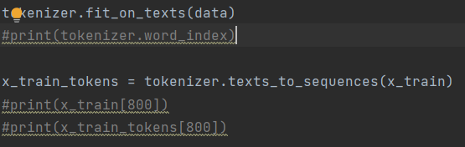
x_test_tokens = tokenizer.texts_to_sequences(x_test) num_tokens = [len(tokens) for tokens in x_train_tokens + x_test_tokens] num_tokens = np.array(num_tokens)
tokenizer.fit_on_texts(data): Bu ifade, Tokenizer sınıfının fit_on_texts` yöntemini kullanarak metin verilerini tokenleştiririz ve kelimeleri sayılabilir sayılara dönüştürür
x_train_tokens = tokenizer.texts_to_sequences(x_train): Bu ifade, eğitim veri kümesindeki metin verilerini daha önce oluşturulan Tokenizer'ı kullanarak sayılabilir sayılara dönüştürür. Her cümlenin kelimeleri, sözlükteki indeks numaralarına karşılık gelen sayılara dönüştürülür
x_test_tokens = tokenizer.texts_to_sequences(x_test): Bu ifade, test veri kümesindeki metin verilerini daha önce oluşturulan Tokenizer'ı kullanarak sayılabilir sayılara dönüştürür. Eğitim veri kümesinde olduğu gibi, her cümlenin kelimeleri, sözlükteki indeks numaralarına karşılık gelen sayılara dönüştürülür.
2. num_tokens = [len(tokens) for tokens in x_train_tokens + x_test_tokens]: Bu satır, eğitim ve test veri kümelerindeki her bir cümlenin token sayısını hesaplar ve bu bilgileri bir liste içinde toplar.
3. num_tokens = np.array(num_tokens): Bu satır, elde edilen liste içindeki token sayılarını bir NumPy dizisine dönüştürür. Bu sayede daha sonra istatistiksel analizler yapmak veya görselleştirmeler oluşturmak için diziyi kullanabiiliyoruz

Slide 10
pad_sequences(x_train_tokens, maxlen=max_tokens): Bu ifade, eğitim veri kümesindeki tokenleştirilmiş cümleleri, belirli bir maksimum uzunluğa (max_tokens) getirir. Eğer bir cümle, belirtilen maksimum uzunluğu geçerse, cümlenin başından veya sonundan kesilme (trimming) yapılır ya da gerektiğinde sıfırlar (padding) eklenir. Bu işlem, tüm cümleleri aynı uzunlukta yaparak bir tensör oluşturmayı amaçlar. Bu tensör, bir makine öğrenimi modeline beslenmeye uygun hale gelir.
pad_sequences(x_test_tokens, maxlen=max_tokens): Aynı işlemi test veri kümesi için de uygular.
max_tokens = np.mean(num_tokens) + 2 * np.std(num_tokens): Bu ifade, token sayılarının ortalamasına iki katı standart sapmayı ekleyerek bir eşik değeri hesaplar. Bu, token sayılarının genel dağılımının üzerinde bir değer elde etmeyi amaçlar. Bu şekilde, genellikle veri kümesinin çoğunluğunu kapsayan bir token sayısı sınırlaması elde edilir.
max_tokens = int(max_tokens): Bu satır, max_tokens değerini tam sayıya dönüştürür. Çünkü bir modelin çalışma sırasında genellikle tam sayı bir maksimum token sayısı bekler.

Slide 11

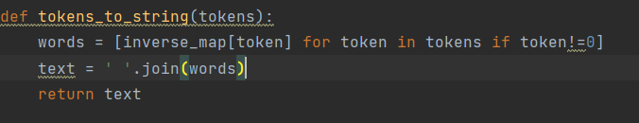
idx = tokenizer.word_index: Bu satır, Tokenizer sınıfının word_index özelliğini kullanarak, eğitim veri kümesindeki kelimeleri sayılabilir sayılara (indekslere) atanmış bir sözlüğü elde eder. Bu sözlük, her kelimenin bir sayıya (indekse) eşlendiği bir yapıdır.
inverse_map = dict(zip(idx.values(), idx.keys()))`: Bu satır, `zip` fonksiyonu ve `dict` fonksiyonu kullanılarak, idx sözlüğündeki anahtar (kelime indeksi) ve değerleri (kelimeler) yer değiştiren bir şekilde birleştirir
words = [inverse_map[token] for token in tokens if token!=0]=Bu ifade tokens adlı bir listenin her elemanını alır ve bu elemanları inverse_map adlı sözlük üzerinden kelimelere dönüştürür.Ancak bu sırada 0 tokenlerini hariç tutar.
text = ' '.join(words)=Bu satır, elde edilen gerçek kelimeler listesini birleştirerek bir metin dizisi oluşturur.
Fonksiyon,oluşturulan metin dizisini ‘text’ döndürür.bu modelmodelin çıkışını anlamak için kullanılır.

Slide 12
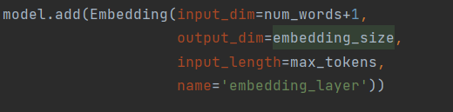
model = Sequential() embedding_size = 50
model = Sequential(): Bu ifade, boş bir Sequential modeli oluşturur. Bu model, katmanları sırasıyla ekleyerek bir sinir ağı oluşturmak için kullanılır.
embedding_size = 50: Bu satır, gömme katmanının boyutunu (embedding size) belirler. Gömme katmanı, özellikle metin verileri üzerinde çalışırken kullanılan bir katmandır. Her kelimeyi bir vektör uzayında temsil etmeyi amaçlar. Bu vektörlerin boyutu, embedding_size değişkeni tarafından belirlenir. Bu örnekte, her kelimenin 50 boyutlu bir vektörle temsil edileceği belirtdim.
model.add(Embedding(input_dim=num_words+1, output_dim=embedding_size, input_length=max_tokens, name=embedding_layer)): Bu ifade, bir gömme katmanını modelin içine ekler. input_dim=num_words+1`: Bu, giriş verisindeki benzersiz kelime sayısını belirtir. num_words değeri, daha önce belirlenen Tokenizer'ın num_words parametresidir. +1 ise sıfır indeksli olan tokenlerin (padding veya bilinmeyen kelimeler) varlığını göz önünde bulundurur. output_dim=embedding_size: Bu, gömme vektörlerinin boyutunu belirtir. Her kelimeyi temsil etmek için kullanılacak vektörlerin boyutunu ifade eder. Bu değer, önceki kodlarda belirtilen embedding_size değişkenidir. input_length=max_tokens: Bu, giriş dizilerinin uzunluğunu belirtir. Daha önce belirlenen max_tokens değeri ile uyumlu olmalıdır. Bu, pad_sequences işlemi sonrasında cümlelerin sabit bir uzunluğa getirilmesini ifade eder. name='embedding_layer': Bu, katmana bir ad (name) verir. Bu isim, modeli inşa ederken veya modeli kullanırken katmanlara erişim sağlamak için kullanılır.

Slide 13
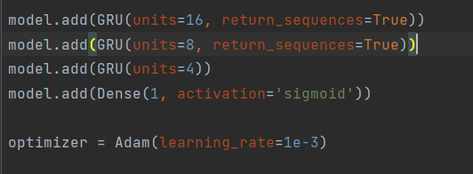
`
1.model.add(GRU(units=16, return_sequences=True)): Bu satır, bir GRU (Gated Recurrent Unit) katmanını modele ekler. GRU, bir tür reküran sinir ağı hücresidir. units parametresi, hücrelerin sayısını belirtir. `return_sequences=True parametresi, katmanın her zaman bir zaman serisi olarak çıkış üreteceğini belirtir. Bu, bir sonraki GRU katmanına bağlandığında veya bir yoğun katmanla birleştirildiğinde kullanılır.
2. model.add(GRU(units=8, return_sequences=True)): Bu satır, bir başka GRU katmanını ekler. Bu katmanın da çıkışlarını bir zaman serisi olarak döndürmesi (return_sequences=True) önemlidir.
3. model.add(GRU(units=4)): Bu satır, üçüncü bir GRU katmanını ekler, ancak bu katmanın return_sequences parametresi belirtilmemiştir. Bu nedenle, bu katmanın sadece son zaman adımındaki çıkışları döndüreceği anlamına gelir.
4. model.add(Dense(1, activation=sigmoid')): Bu satır, bir yoğun (dense) katman ekler. Bu katman, modelin çıkışını oluşturur. 1 units parametresi, bu katmanın bir tek çıkışa sahip olduğunu belirtir ve `activation='sigmoid' parametresi, çıkışı bir sigmoid aktivasyon fonksiyonundan geçirerek bir olasılık değeri üretir.
5. optimizer = Adam(learning_rate=1e-3): Bu satır, Adam optimizasyon algoritmasını kullanarak bir optimizasyon işlemcisini (optimizer) tanımlar. learning_rate parametresi, öğrenme oranını belirtir. Adam, gradient tabanlı optimizasyon algoritmalarından biridir ve öğrenme oranını adaptif bir şekilde günceller.

Slide 14
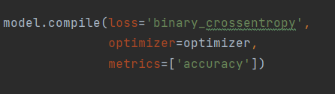
loss=binary_crossentropy': Bu parametre, modelin eğitim sırasında kullanacağı kayıp fonksiyonunu belirtir. Binary crossentropy, ikili sınıflandırma görevleri (örneğin, pozitif veya negatif duygu analizi) için yaygın bir kayıp fonksiyonudur. Bu fonksiyon, modelin tahmin ettiği değerlerle gerçek etiketler arasındaki farkı ölçer.
optimizer=optimizer: Bu parametre, modelin eğitimi sırasında kullanılacak optimizasyon algoritmasını belirtir. Önceki kodlarda Adam optimizasyon algoritması ve belirli bir öğrenme oranı ile bir optimizer tanımlanmıştı. Bu tanımlanan optimizer, modelin ağırlıklarını güncellemek için kullanılacaktır.
metrics=['accuracy']: Bu parametre, eğitim ve değerlendirme sırasında kullanılacak metrikleri belirtir. accuracy metriği, modelin doğruluğunu ölçer. Yani, doğru tahmin edilen etiketlerin toplam örnek sayısına oranını verir. Bu ayarlarla birlikte, model, eğitim sırasında belirtilen kayıp fonksiyonu ve optimizasyon algoritması kullanılarak öğrenme gerçekleştirecek ve her epoch (iterasyon) sonunda belirtilen metrikleri hesaplayarak performansını değerlendirecektir. Duygu analizi görevinde, model oluşturulmuş, derlenmiş ve ardından eğitime başlamaya hazır hale gelmiştir.

Slide 15

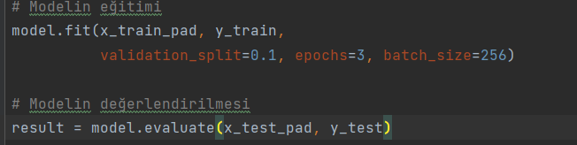
Bu kod parçası, modelin eğitimini gerçekleştirir ve ardından eğitilen modelin test veri kümesi üzerindeki performansını değerlendirir. Elde edilen sonuçlar, modelin ne kadar iyi veya kötü performans gösterdiği hakkında bilgi verir.
Bu kod, eğitim ve test veri kümesinin duygu etiketlerini (etiketlerin pozitif veya negatif olduğunu belirten duygu analizi etiketleri) NumPy dizilerine dönüştürür. Bu, genellikle sinir ağı modelleriyle çalışırken girdi verileriyle uyumlu hale getirmek için yapılır.

Slide 16
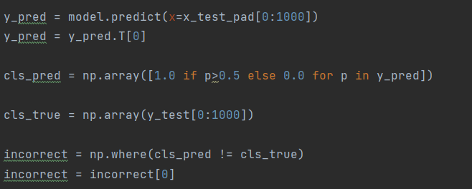
Bu kod, eğitilmiş duygu analizi modelinin test veri kümesi üzerindeki ilk 1000 örneği için tahminler yapar ve ardından gerçek etiketlerle karşılaştırarak doğru ve yanlış tahmin edilen örnekleri belirler. y_pred = model.predict(x=x_test_pad[0:1000])`: Bu satır, modelin x_test_pad dizisi üzerindeki ilk 1000 örneğe karşılık gelen tahminlerini yapar. model.predict fonksiyonu, modelin çıkışını verir, burada her bir örnek için bir olasılık değeri döndürülür. y_pred = y_pred.T[0]: Bu satır, tahmin edilen olasılık değerlerini alır. Modelin çıkışı, her bir örneğin pozitif sınıfa (1) ait olma olasılığına ilişkin bir olasılık dağılımını içerir. Burada, `T` işlemi kullanılarak sadece pozitif sınıfın olasılıkları alınır. cls_pred = np.array([1.0 if p>0.5 else 0.0 for p in y_pred]): Bu satır, modelin tahmin ettiği olasılıkları belirli bir eşik değeri (0.5) üzerinde mi altında mı olduğuna göre ikili sınıflara (0 veya 1) dönüştürür. Yani, her bir tahminin olasılığı 0.5'ten büyükse, tahmin pozitif sınıfa aittir (1.0 olarak işaretlenir), aksi halde negatif sınıfa aittir (0.0 olarak işaretlenir). cls_true = np.array(y_test[0:1000]): Bu satır, gerçek duygu etiketlerini içeren y_test dizisinin ilk 1000 örneğini alır. incorrect = np.where(cls_pred != cls_true): Bu satır, yanlış tahmin edilen örneklerin indekslerini bulur. np.where fonksiyonu, belirtilen koşulu sağlayan öğelerin indekslerini döndürür. – incorrect = incorrect[0]`: Bu satır, yanlış tahmin edilen örneklerin indekslerini içeren diziyi alır.

Slide 17
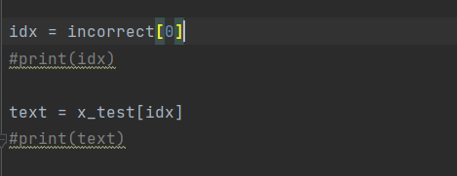
Bu kod, yanlış tahmin edilen örneklerden birinin indeksini (incorrect dizisindeki ilk indeks) alır ve bu indeksteki test verisi örneğini (x_test dizisindeki karşılık gelen örnek) görüntüler.
Bu kod parçası, modelin yanlış tahmin ettiği bir örneğin metin içeriğini görmek ve modelin neden hatalı tahminler yaptığını anlamak için kullanılabilir. Bu, modelin güçlü ve zayıf yönlerini değerlendirmek ve iyileştirmek amacıyla yapılır

Slide 18
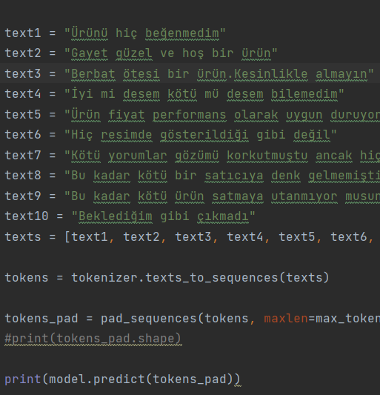
Bu kod, modelin verilen metin örnekleri üzerinde duygu analizi tahminleri yapmasını sağlar. Verilen metin örnekleri (texts listesi), önce Tokenizer kullanılarak tokenlere dönüştürülür ve ardından pad_sequences fonksiyonu ile modele uygun hale getirilir. Son olarak, modelin `predict` fonksiyonu kullanılarak bu tokenleştirilmiş ve pad edilmiş metin örnekleri üzerinde duygu analizi tahminleri yapılır.
Sonuç olarak, bu kod parçası, verilen metin örnekleri üzerinde modelin duygu analizi tahminlerini ekrana yazdırır. Tahminler, genellikle her bir örneğin pozitif duygu (1) veya negatif duygu (0) olma olasılıklarını içerir.

Slide 19

Proje Sunumumu Dinlediğiniz için Teşekkür Ederim ANIL BERKAN TORUN

